Slide 1


Instructivo para Nuevos Módulos de
Registro de Ventas

Slide 2
El Registro de Ventas se dividirá en 3 partes:
1. Carga de la descripción general de la venta.
2. Carga de los boletos.
3. Carga de otros productos (Por Ej. Hoteles).

Slide 3
1er Paso: Cargar la descripción general.
Se deberá guardar primero estos 6 campos:
1. Contacto.
2. Tipo de Venta.
3. Cambio $/Bs.
4. Nro. Cotización
5. Observaciones.
6. Itinerario.

Slide 4
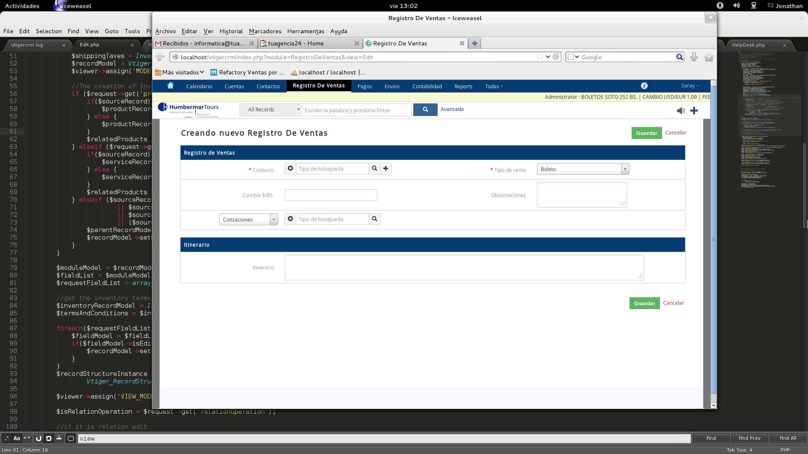
Registro de Venta
1. Carga de la descripción general de la venta

Slide 5
Al guardar la descripción general se generará el resumen de los campos totales en $ y Bs.
Estos campos se actualizan automáticamente al cargar boletos y otros productos según la moneda en que se vendan.
El siguiente paso será Cargar los Boletos.

Slide 6
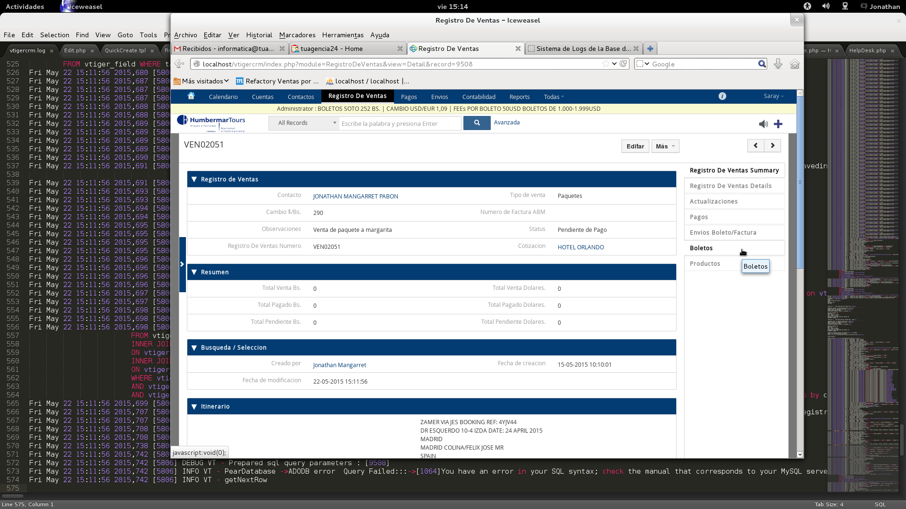
Registro de Venta
Resumen de Totales
Cargar Boletos
Descripción general guardada

Slide 7
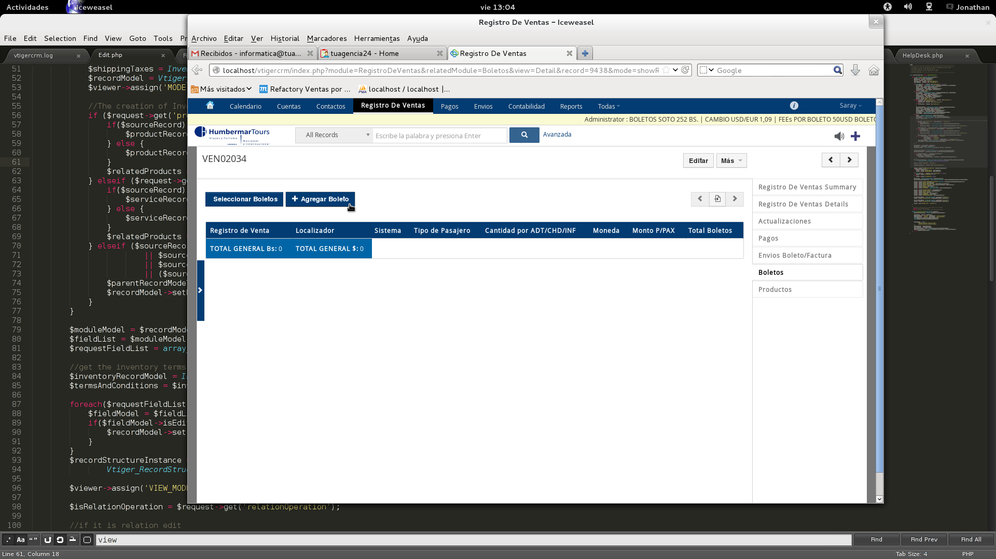
Registro de Venta
Listado de Boletos cargados a dicha venta.
Click en Agregar Boleto.
2. Crear y asociar detalle de Boletos

Slide 8
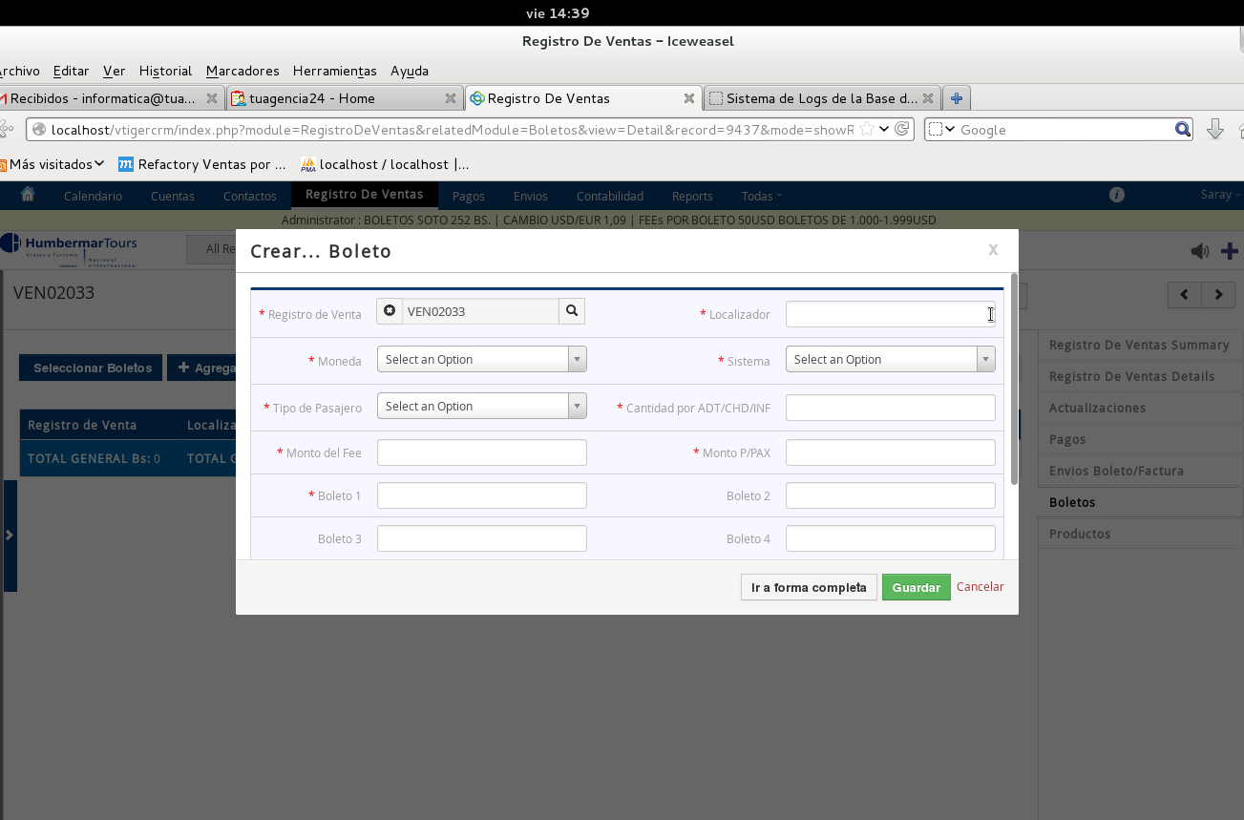
Registro de Boletos
Los boletos se cargaran por Tipo de Pasajero.
Un registro para los ADT.
Otro registro para los CHD.
Otro registro para los INF.
2. Ventana de carga de Boletos

Slide 9
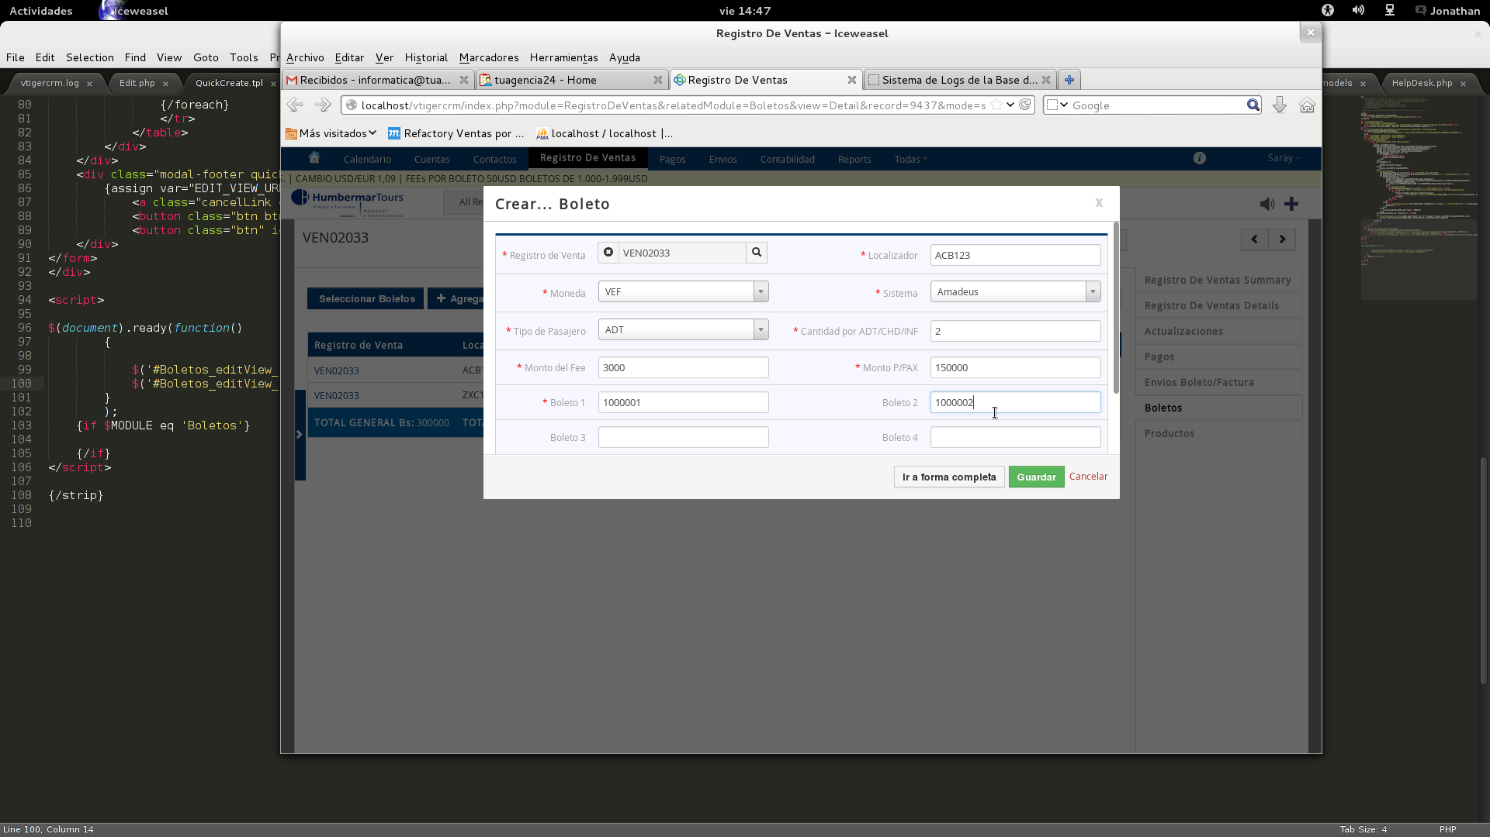
Registro de Boletos
Ejemplo de 2 ADT en Bs.
Según la cantidad se deben cargar los números de boletos.
2. Carga de Boletos en Bs.

Slide 10
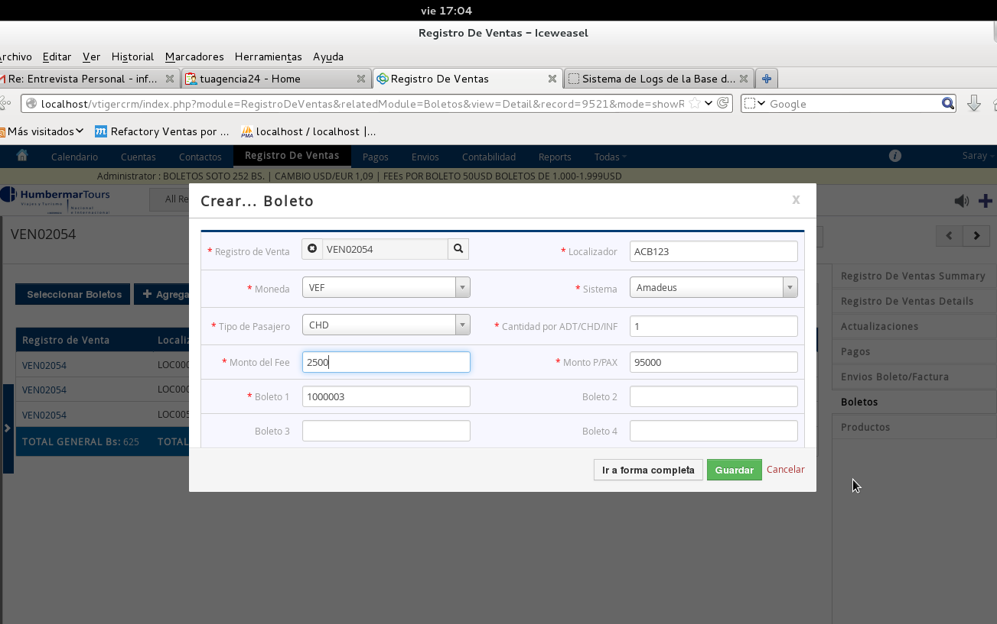
Registro de Boletos
Ejemplo de 1 CHD en Bs.
Se podrán cargar varios registros para un mismo localizador.
Y varios localizadores para una misma venta
2. Carga de Boletos en Bs.

Slide 11
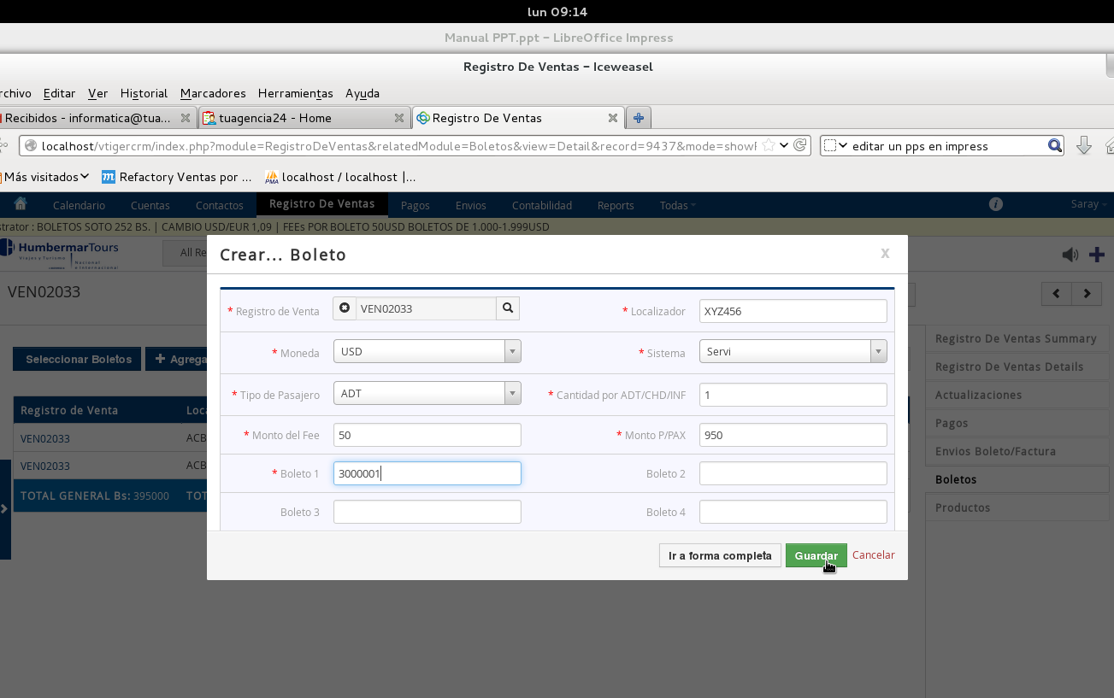
Registro de Boletos
Ejemplo de 1 ADT en $ con otro localizador.
2. Carga de Boletos en $.

Slide 12
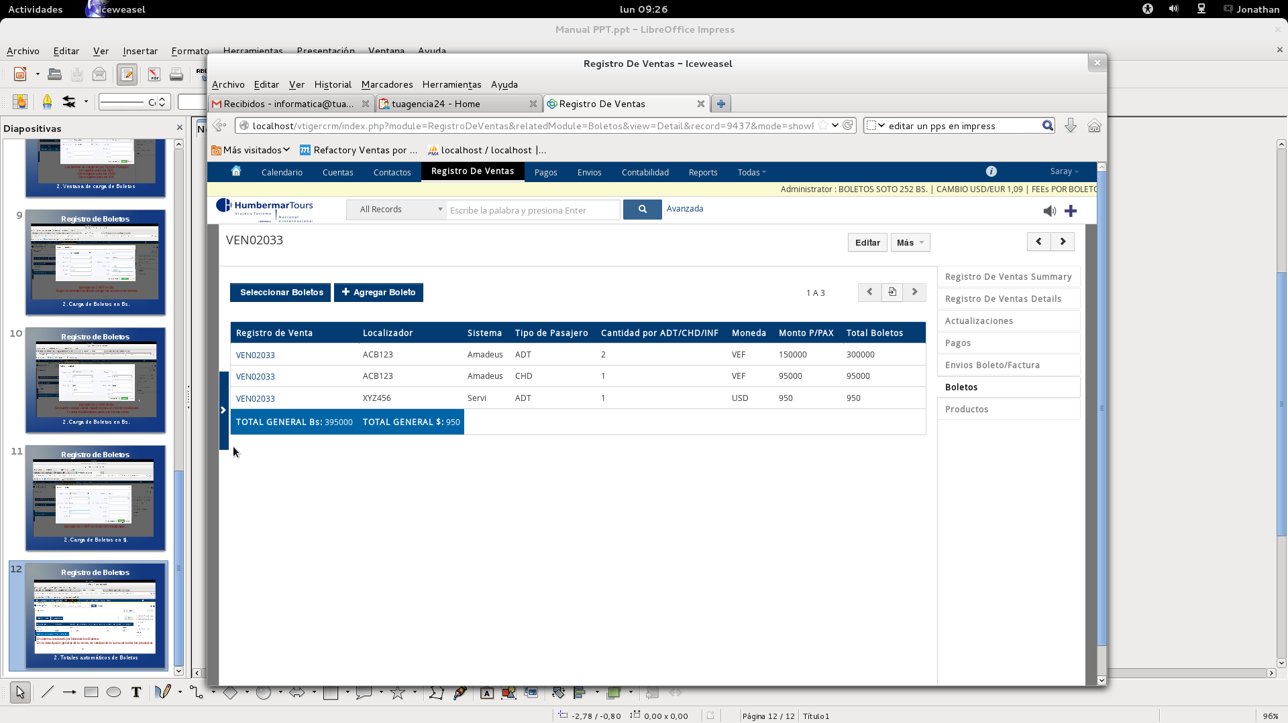
Registro de Boletos
El sistema totalizará por Moneda los Boletos.
En la descripción general de la venta, se totalizarán la suma de todos los productos.
3. Totales automáticos de Boletos

Slide 13
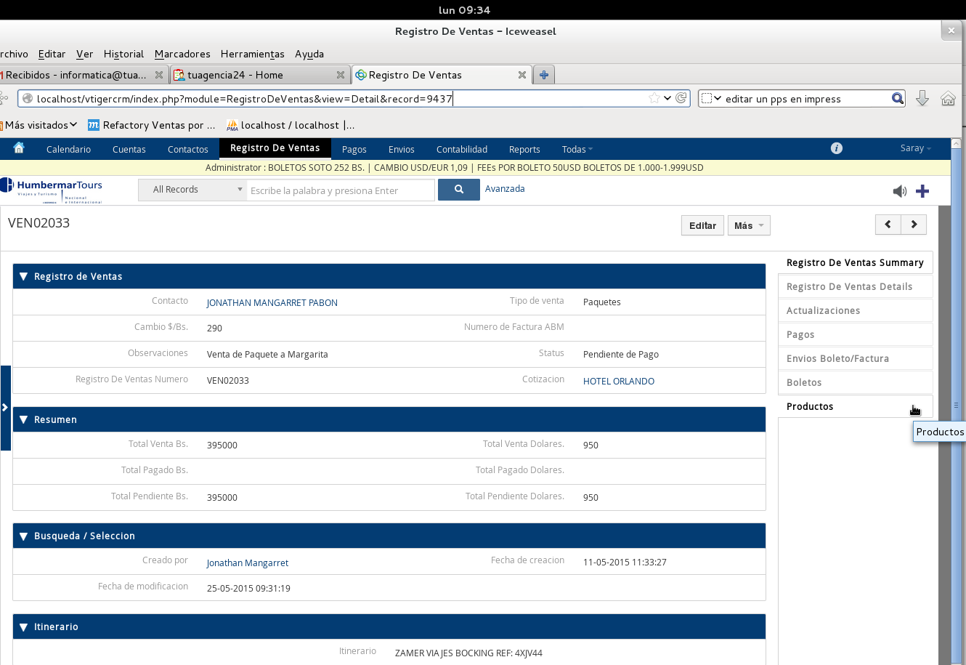
Resumen de la Venta
En la ficha Resumen de la venta,
se totalizarán la suma de todos los productos.
Cargar Productos
4. Carga de Productos

Slide 14
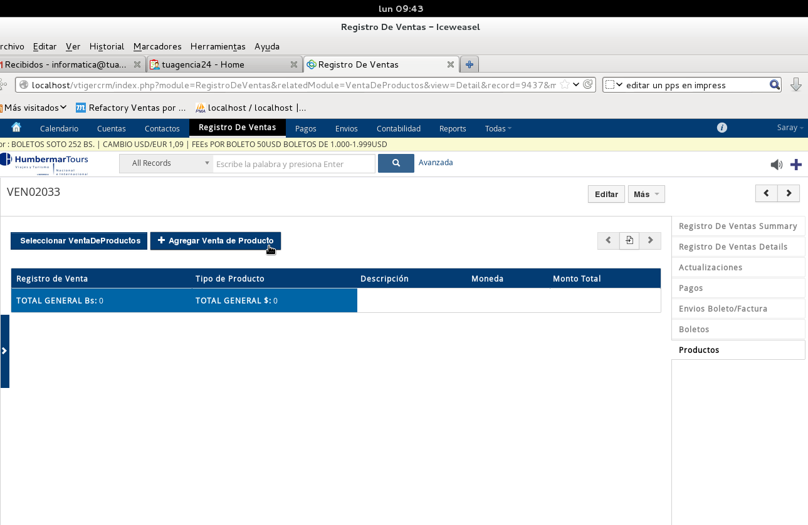
Registro de Otros Productos
En esta sección se cargarán Otros Productos de manera general,
como: Hoteles, Cruceros, Traslados, etc.
4. Carga de Productos

Slide 15
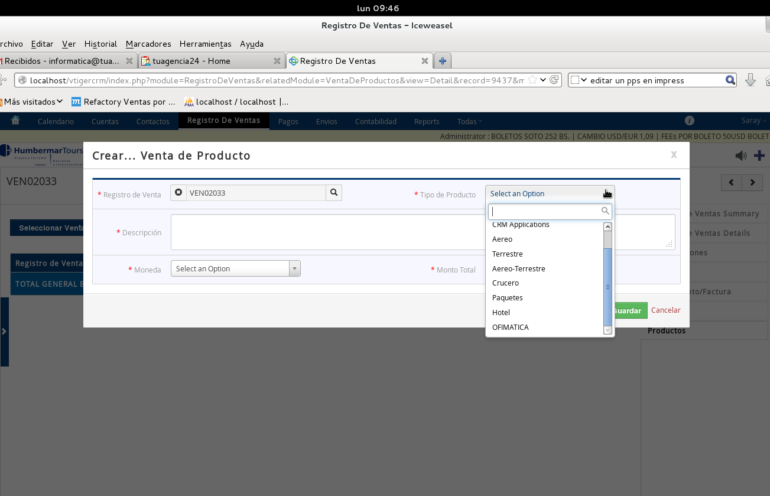
Registro de Otros Productos
Al igual que los boletos, los productos se podrán cargar en ambas monedas, según la venta del mismo, con una descripción general, el tipo de producto y monto.
4. Carga de Productos

Slide 16
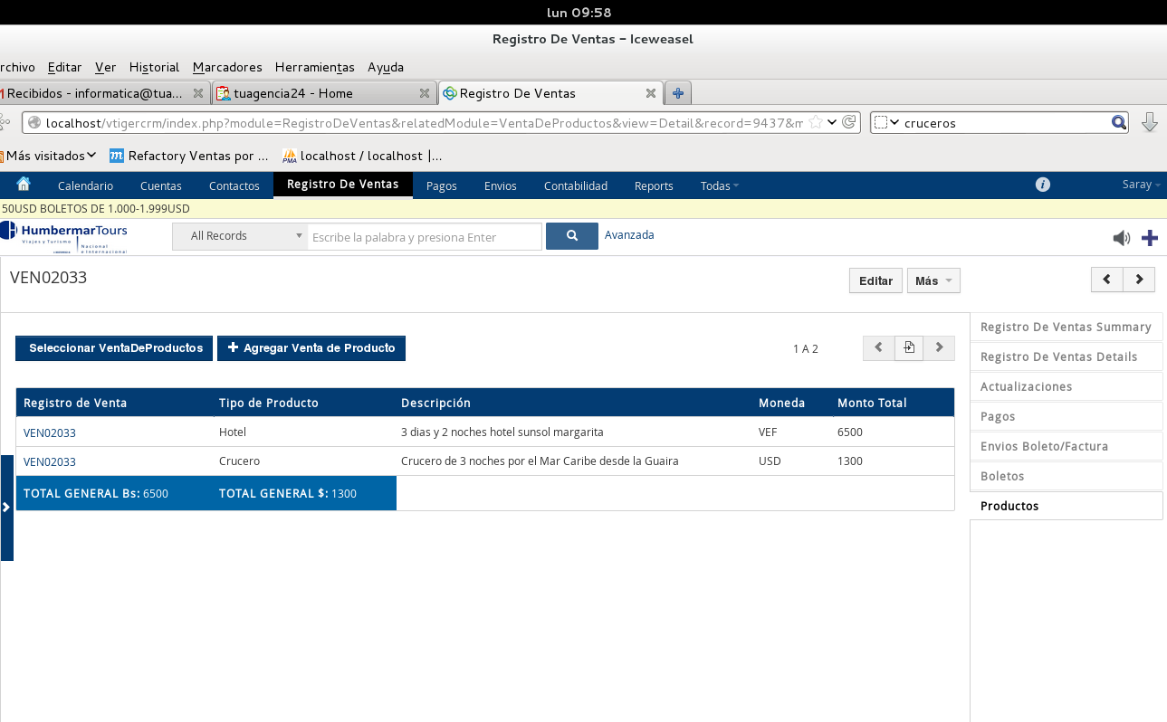
Registro de Otros Productos
Ejemplo de una venta de un Hotel en Margarita en Bs.
Y un crucero por el Mar Caribe en $.
NOTA: Estos montos se sumaran al resumen general de la venta.
4. Carga de Productos

Slide 17
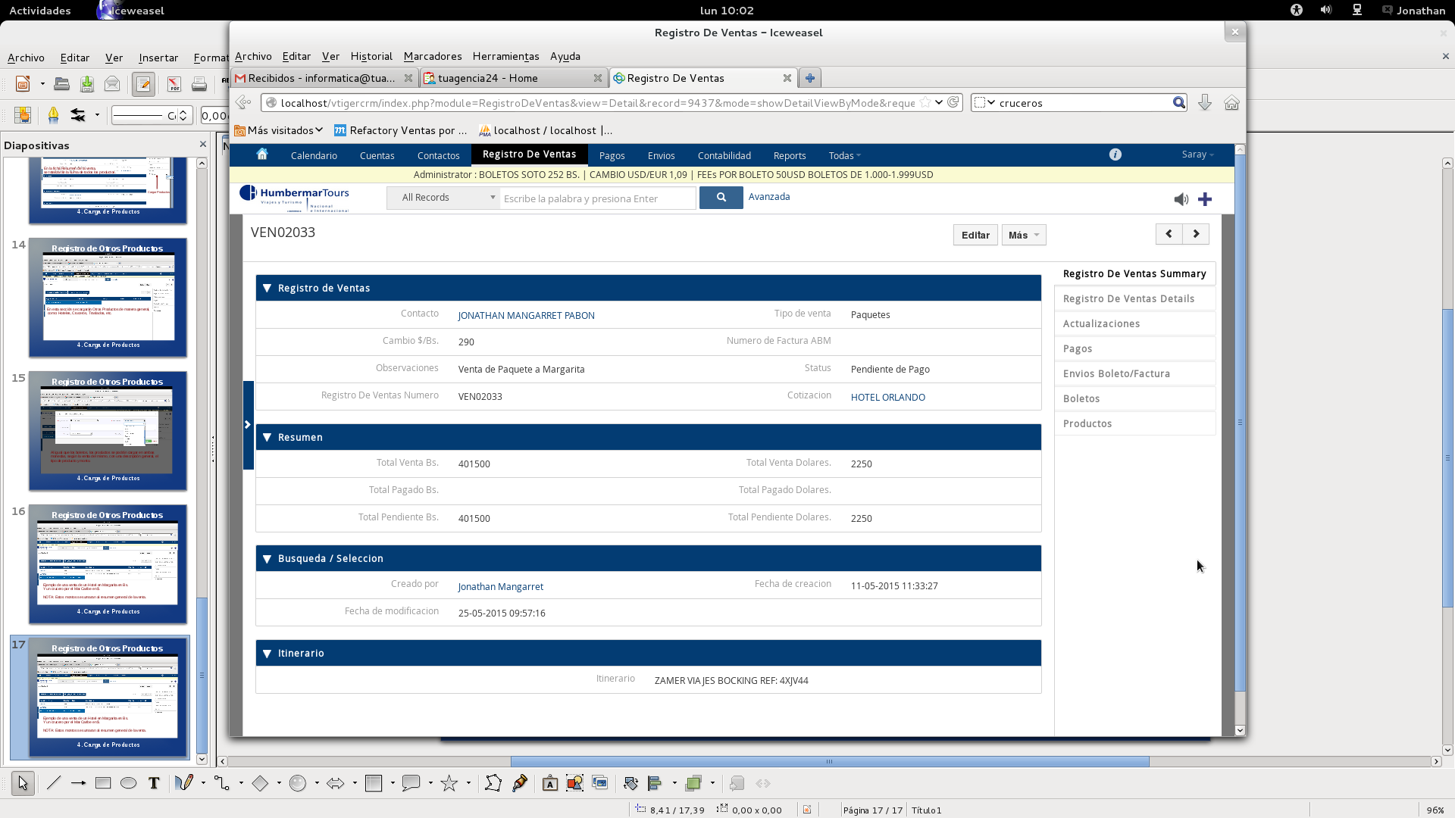
Resumen de la Venta
Resumen de la venta, incluyendo los Boletos y otros Productos.
Al registrar los Pagos, se irá actualizando la venta según la moneda.
Si el pago es mixto, se aplicará una regla de tres, según el cambio.
FIN

